Slide 1
第一次国共合作
开始时间标志
国民党第一次全国大表大会
高锋
北伐战争
结束
南京国民政府的成立
失败标志
蒋介石、汪精卫等国民党右派叛变革命

Slide 2
大革命失败后面对国民党的白色恐怖：
中国革命应该往哪里去？
中国共产党和中国人民并没有被吓倒，被征服，被杀绝。他们从地下爬起来，揩干净身上的血迹，掩埋好同伴的尸首，他们又继续战斗了。
---毛泽东

Slide 3
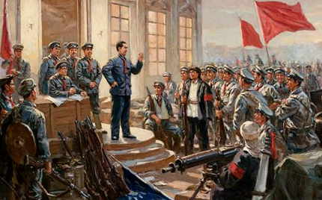
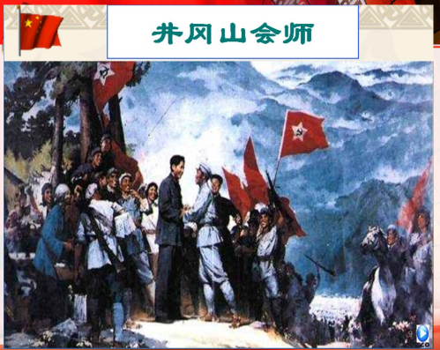
第16课
毛泽东开辟井冈山道路

Slide 4
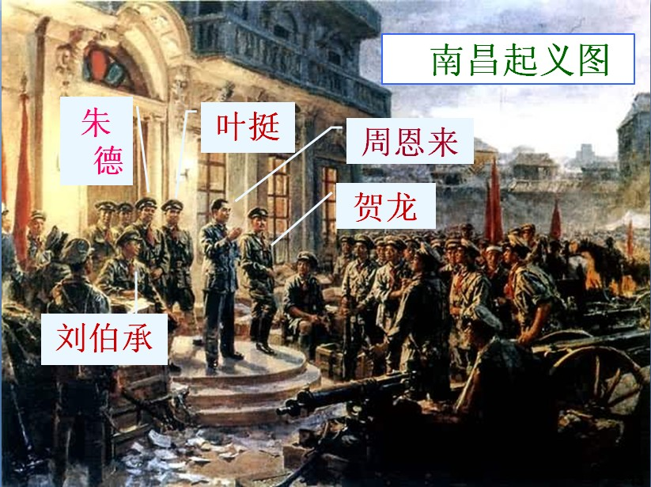

Slide 5
一、南昌起义
2.概况
南昌起义
时间
地点
领导
结果
意义
1927年8月1日
江西南昌
周恩来、贺龙、叶挺、朱德、刘伯承、陈毅等
占领南昌，南下广东，转战湘南
打响了武装反抗国民党反动统治第一枪。

Slide 6
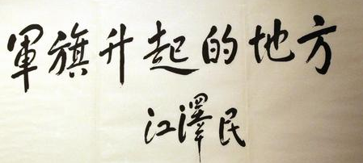
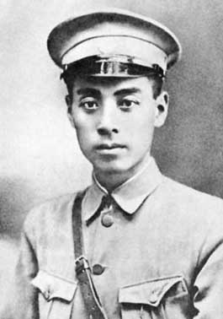
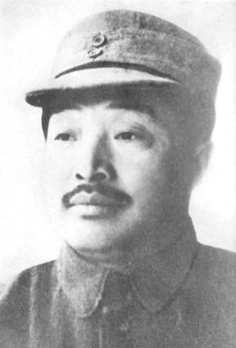
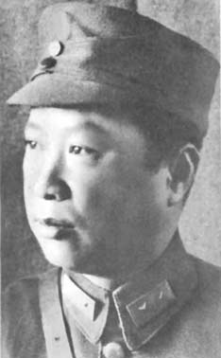
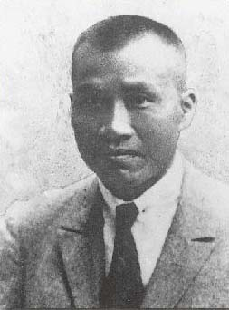
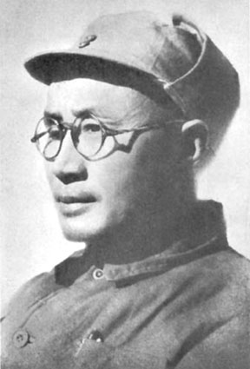
南昌起义的主要领导人
前敌委员会书记：周恩来
据统计，十大元帅中直接或间接参加过南昌起义的就有7位：朱德、刘伯承、贺龙、陈毅、聂荣臻、叶剑英、林彪南昌起义成了中国人民解放军的将帅摇篮。
1949年 8月1日 被定为中国人民解放军的 建军节。
贺龙
叶挺
朱德
刘伯承

Slide 7
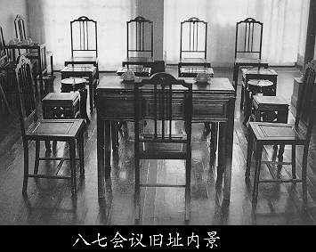
二、秋收起义与井冈山会师
1.八七会议
（1）时间：
（2）地点：
（3）内容：
1927年8月7日
意义：八七会议给处在思想组织涣散的中国共产党人，指明了新的出路。
（补充）会议：撤销了陈独秀总书记的职务
湖北 汉口
①通过了土地革命和武装反抗国民党反动统治的总方针；
②决定在秋收时节发动武装起义；
③毛泽东提出了“政权是由枪杆子中取得”的著名论断。

Slide 8
2.秋收起义
秋收起义
时间
地点
领导
旗帜
结果
1927年9月
湘赣边界
毛泽东
“工农革命军”
“起义军严重受挫。”

Slide 9
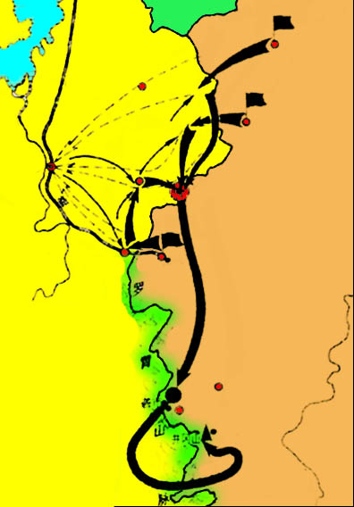
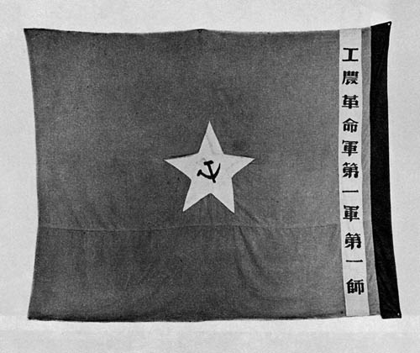



2.秋收起义
湘赣边
秋收起义
江 西
文家市决策：决定到敌人统治力量薄弱的农村去。
长沙
长沙
文家市 决策
攻打长沙
三湾改编
三湾改编：确立了党对军队的绝对领导。
三湾
赣
江
永新
建立井冈山革命根据地

Slide 10
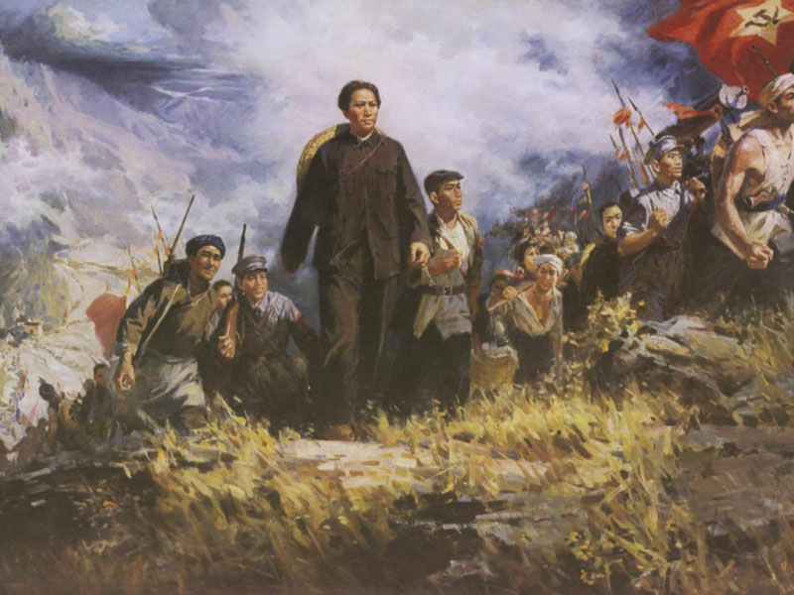
3、创建 井冈山革命根据地
1927年10月，毛泽东率领“三湾改编”后。建立了第一个农村革命根据地。
井冈山革命根据地的开辟，是中国共产党探索
农村包围城市、武装夺取政权这一正确道路的开始

Slide 11

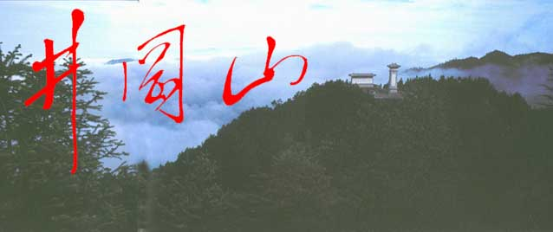
地势险要，易守难攻：井冈山位于江西、湖南交界处的罗霄山脉中段。
井冈山远离中心城市，敌人统治力量薄弱。
当地群众基础较好，革命形势有利。
周围物产丰富，便于革命军队的发展壮大。

Slide 12
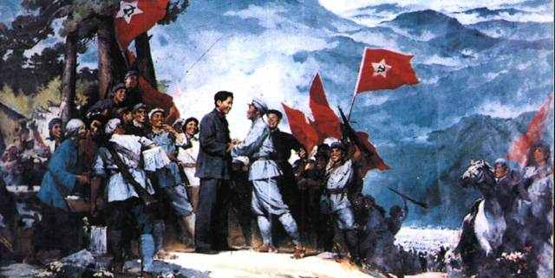

4、井冈山会师
1928年4月
时间：
领导人：
毛泽东、朱德、陈毅
结果：
中国工农红军第四军
中国第一支坚强的队伍—中国工农红军第四军
军长：朱德
党代表：毛泽东

Slide 13

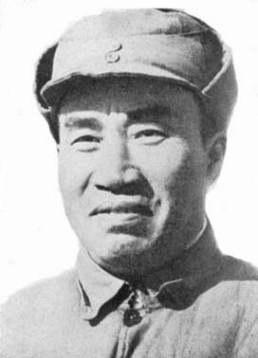
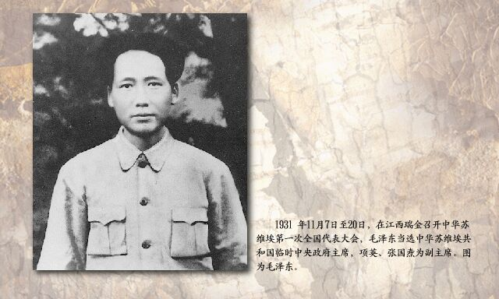
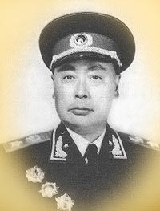
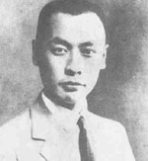
中国工农红军第四军主要领导人
军 长
朱 德
党 代 表
毛泽东
政治部主任
陈 毅

Slide 14

南昌起义和秋收起义的意义？
南昌起义、秋收起义等：
1.是中国共产党独立领导武装斗争、创建革命军队的开始
2.拉开了中国革命从城市转入农村、建立农村革命根据地的序幕。

Slide 15
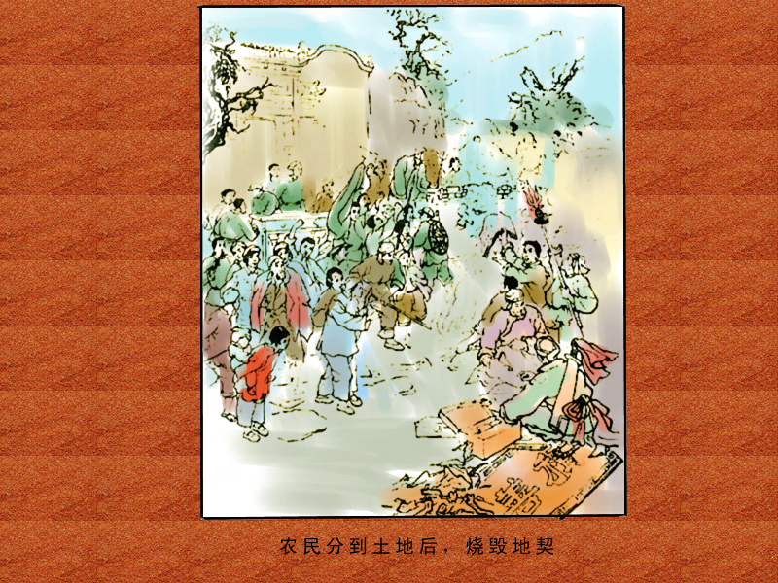
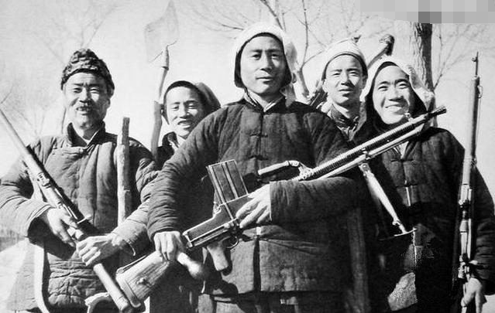
三、工农武装割据
1.形成：
土地革命、打土豪分田地、游击战争、武装斗争
农民分到土地后，烧毁地契
游击战争

Slide 16
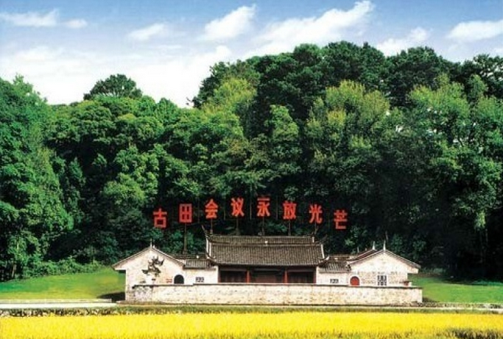
2.古田会议：
1929年12月，中国工农红军第四军第九次代表大会（古田会议），在在福建____________召开，确立了“______________________”的建党建军原则。
上杭县古田
思想建党、政治建军

Slide 17
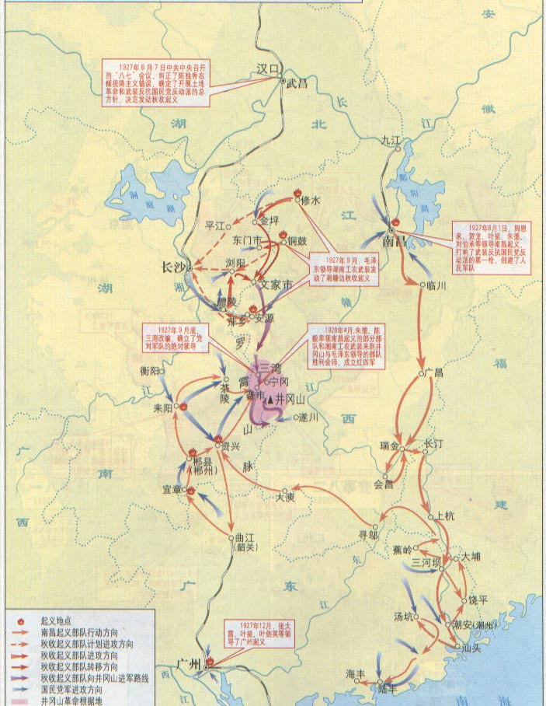
南昌起义 秋收起义 井冈山会师图
八七会议
秋收起义
南昌起义
井冈山
Notes:
广州起义：时间：1927年底
领导人：广东省委书记张太雷和叶挺、叶剑英等
结果：失败了☹，数千人和张太雷牺牲。

Slide 18
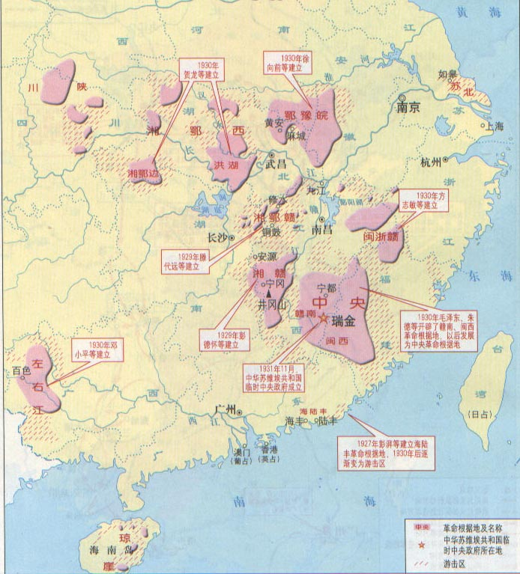


农村革命根据地图
湘鄂西、湘鄂边、洪湖
鄂豫皖
川陕
闽浙赣
湘鄂赣
中央
湘赣
左右江
井冈山革命根据地是第一个农村革命根据地
红四军为主建立的中央革命根据地面积最大。
海陆丰

Slide 19
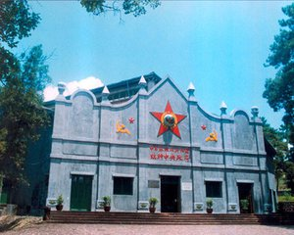
三、工农武装割据
4.中华苏维埃第一次全国代表大会召开
时间：
1931年冬
地点：
江西瑞金
建立政权：
中华苏维埃共和国临时中央政府
首都：
瑞金
主席：
毛泽东
瑞金临时中央政府大礼堂

Slide 20
贺龙等湘鄂西、湘鄂边、洪湖
到1930年，全国各地创建了大小十几块革命根据地。其中以红四军为主在赣南、闽西建立的中央革命根据地面积最大。
在各根据地内，有几百个县建立人民政权。革命武装发展到十万人。
徐向前
鄂豫皖
川陕
方志敏闽浙赣
星星之火，
可以燎原！
井冈山
彭德怀等湘鄂赣
毛泽东朱德中央
王首道等湘赣
井冈山革命根据地是第一个农村革命根据地
红四军为主建立的中央革命根据地面积最大。
海陆丰
邓小平等左右江

Slide 21

时间：1927年8月1日
毛泽东开辟井冈山道路
南昌起义
领导人、经过
重要意义
八七会议
井冈山道路的开辟
秋收起义
井冈山革命根据地创建
井冈山会师
工农武装割据
意义：
拉开了中国革命从城市转入农村的序幕

